Slide 1


智能设计师-我要打十个
AI研发部
张冬

Slide 2
contents
目录
01
现实的烦恼
02
数据与规则的碰撞
03
头脑风暴
04
展望

Slide 3
1
现实的烦恼

Slide 4
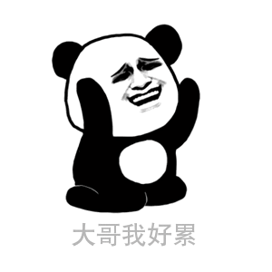
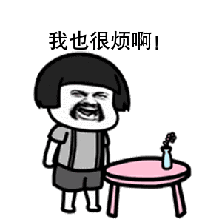
现实的烦恼
没有专业设计师，不会抠图，不会设计，我能咋办
网站
大哥们上传的产品图像数量太多，质量参差不齐，我来不及处理呀...
卖家

Slide 5
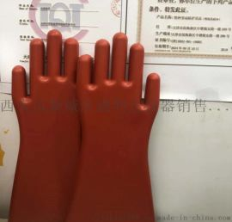
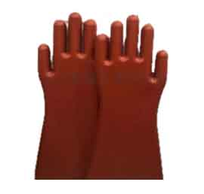
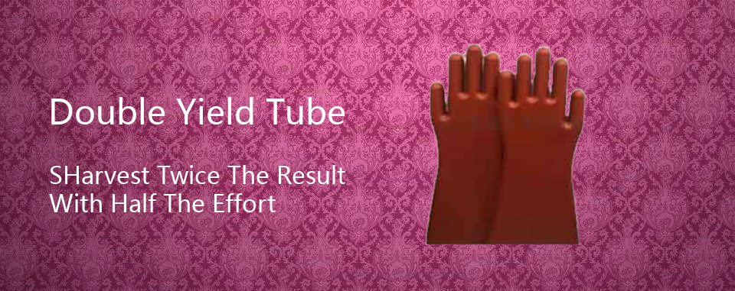
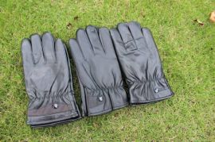
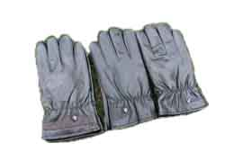
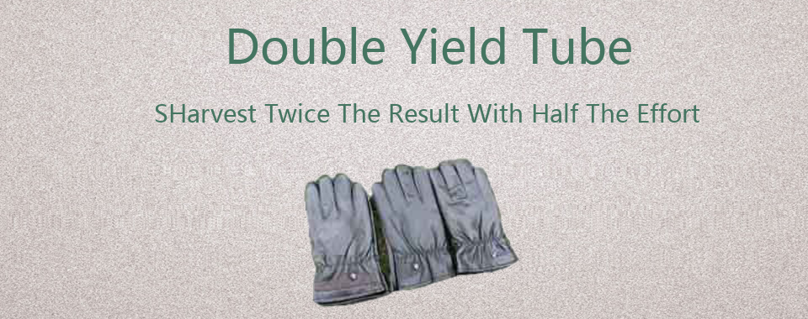
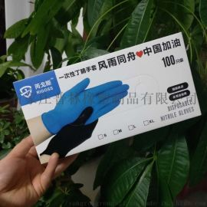
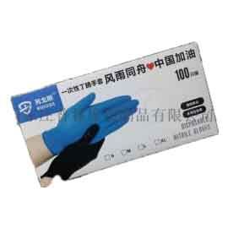
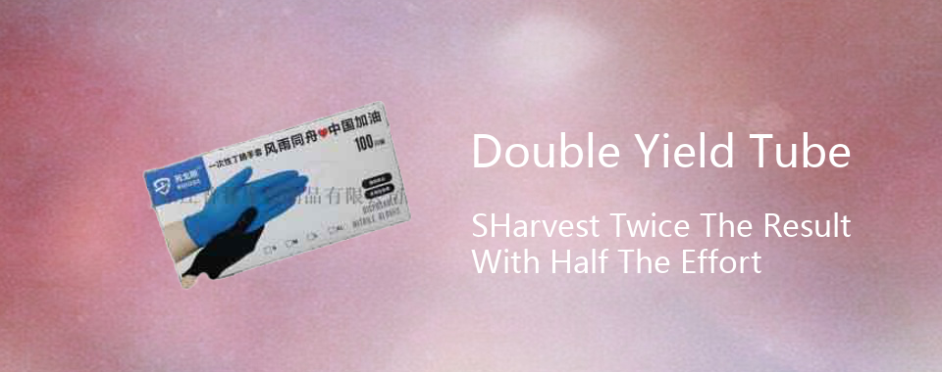
现实的烦恼
vs
vs
VS

Slide 6
2
数据与规则的碰撞

Slide 7
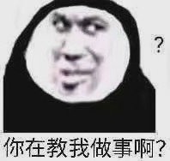
数据与规则的碰撞
Banner设计一般流程
输入主图
确定构图
背景色彩选择
文字色彩选择
修饰元素选择
组装
设计师本师
色相匹配规则

Slide 8
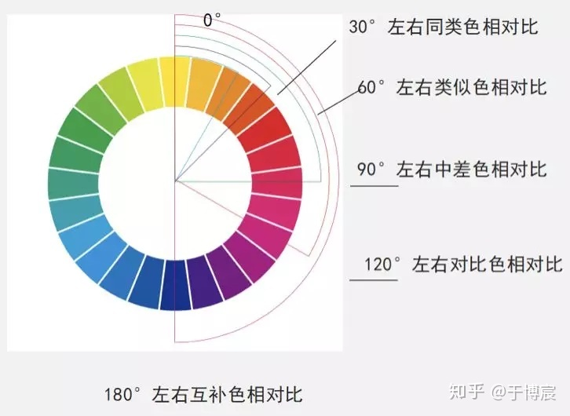
数据与规则的碰撞
色相匹配算法之色相环
参考：https://zhuanlan.zhihu.com/p/44805032

Slide 9


数据与规则的碰撞
色相匹配算法之余弦相似度与欧氏距离
结论：欧氏距离更适合用于色相匹配

Slide 10
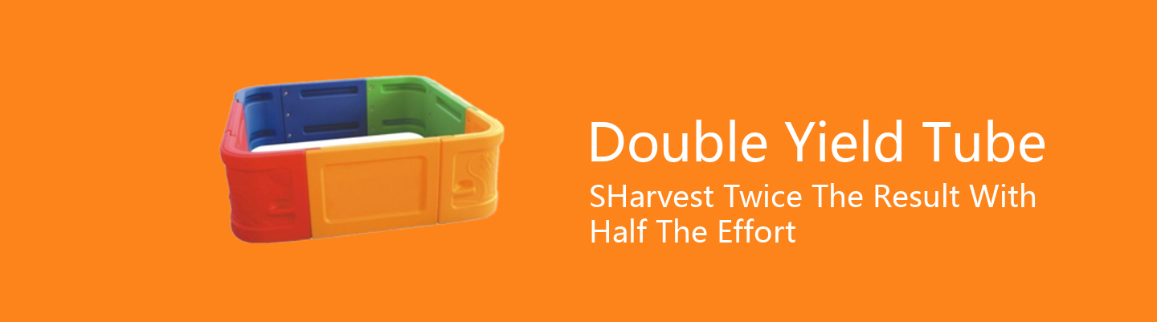
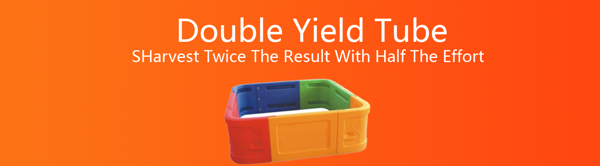
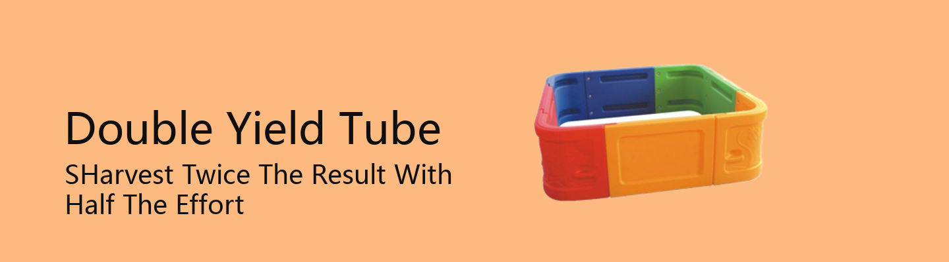
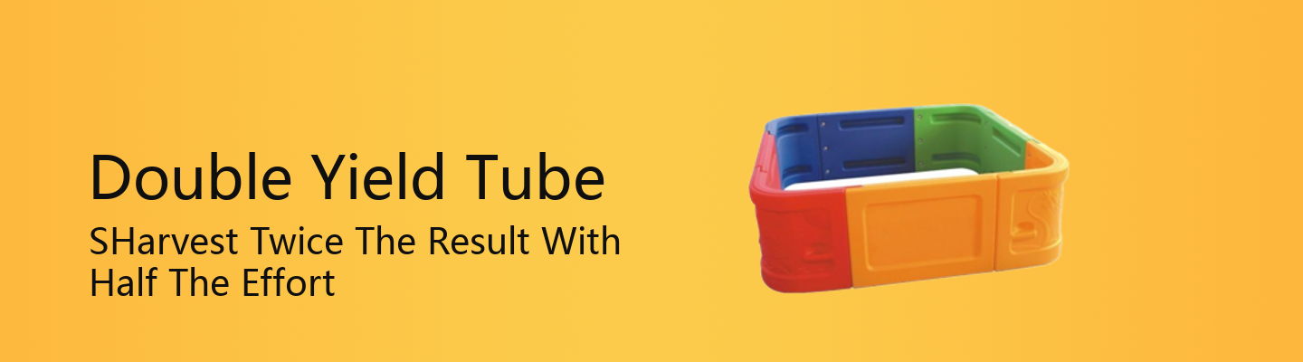
数据与规则的碰撞
基于色相匹配的合成结果（同色系）
优势：
精准匹配同色、对比色
不足：
只按规则行事，缺乏创造性
无法复现规则之外的配色
接下来要做的事？
自动抠图？
背景库？
AI配色？
自动布局？
...

Slide 11
3
头脑风暴

Slide 12
头脑风暴
研究方向
自动抠图
背景扩充
色彩匹配
...

Slide 13
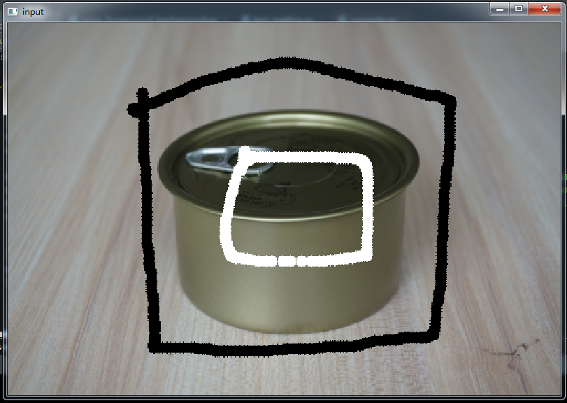
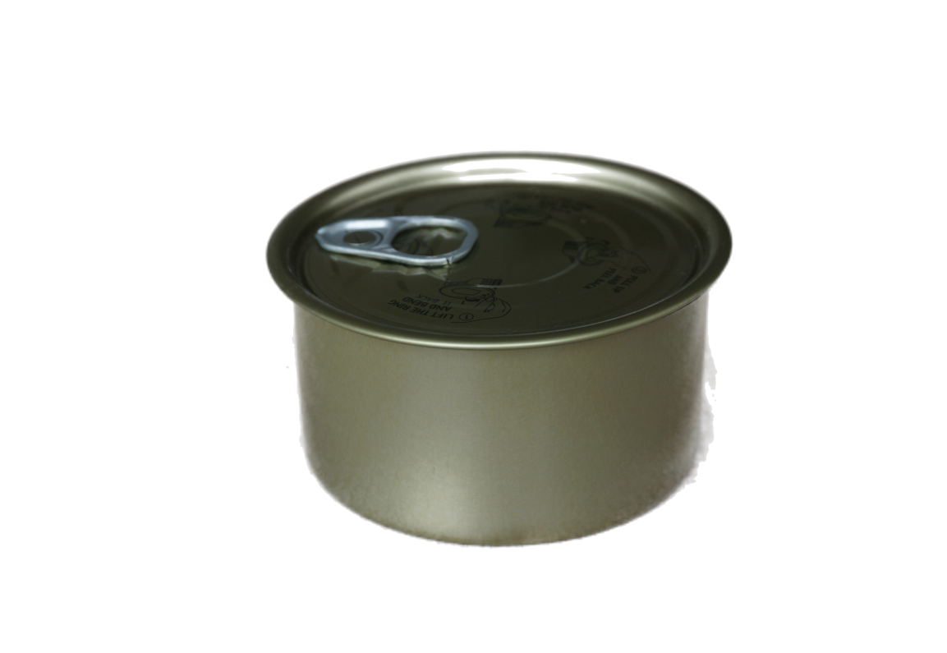
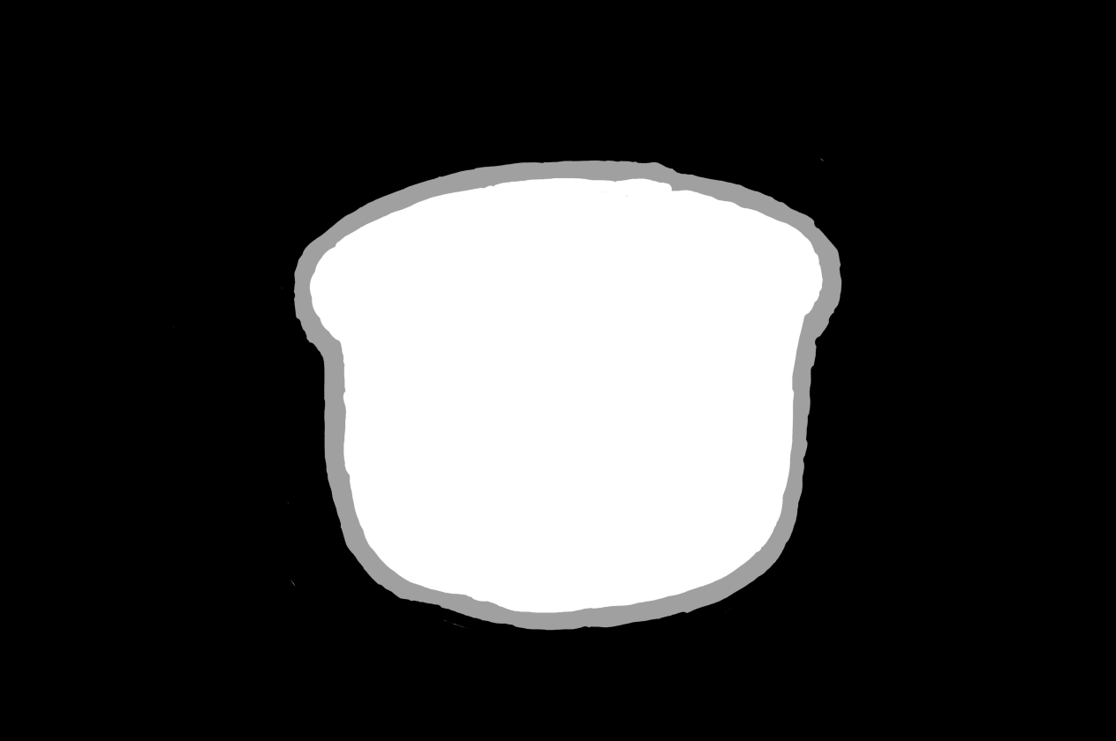
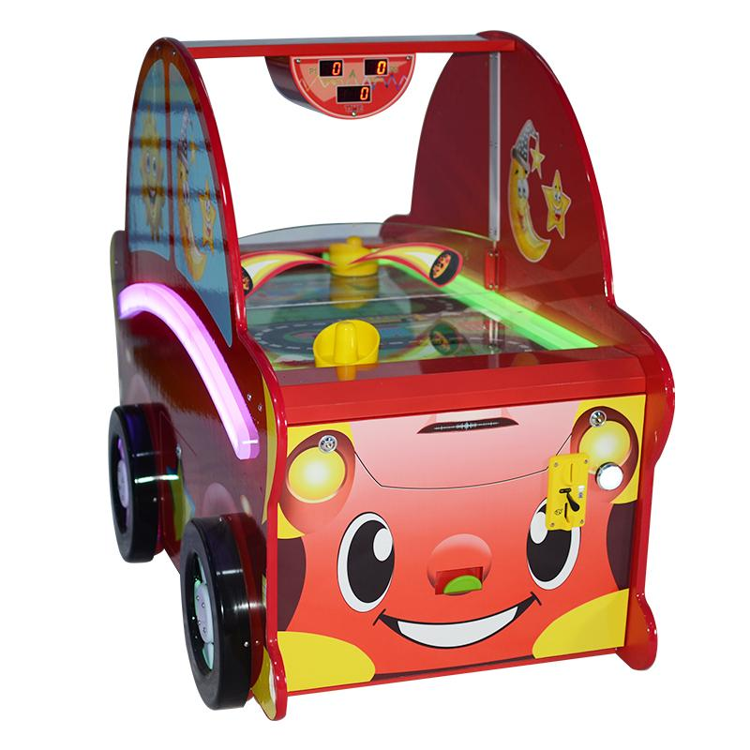

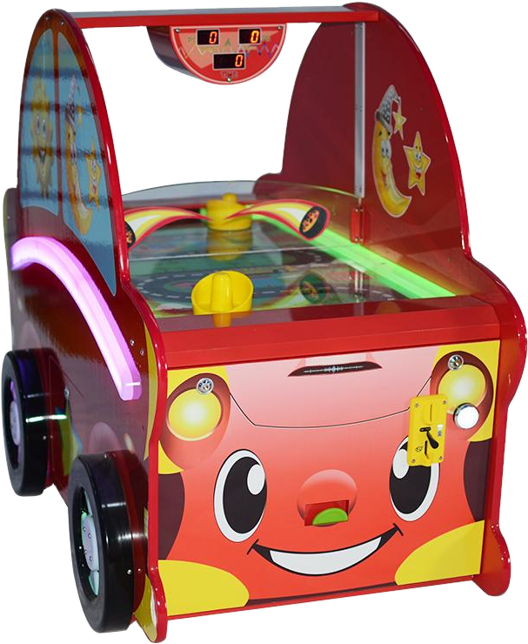
头脑风暴
自动抠图揭秘
版本迭代：
交互式+传统算法
交互式+Matting算法
显著图+Matting的自动抠图

Slide 14
头脑风暴
显著性检测
显著目标检测(Salient Object Detection)，即找到图像中最明显最显著的物体，无关类别。

Slide 15
头脑风暴
Matting算法
Matting算法计算图像像素是前景或背景的概率p，也就是透明度，在前景与背景交互区域会产生渐变的效果，使得抠图更加自然。

Slide 16
头脑风暴
背景色彩迁移
基于机器学习
vs
基于色相转换

Slide 17

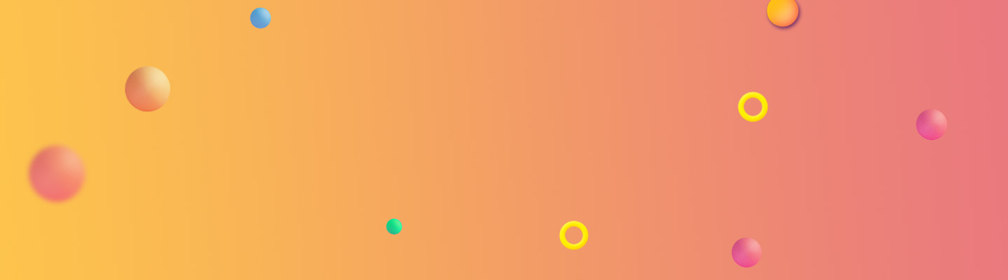








头脑风暴
背景色彩迁移
基于机器学习
基于色相转换
vs

Slide 18
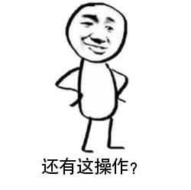
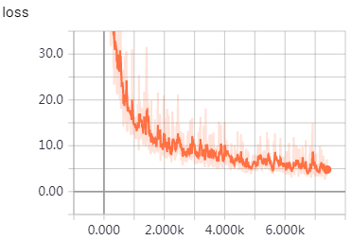
头脑风暴
AI配色

Slide 19
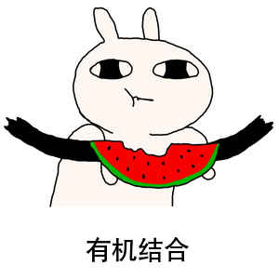
头脑风暴
背景扩充
自动抠图
？
...
AI
配色

Slide 20
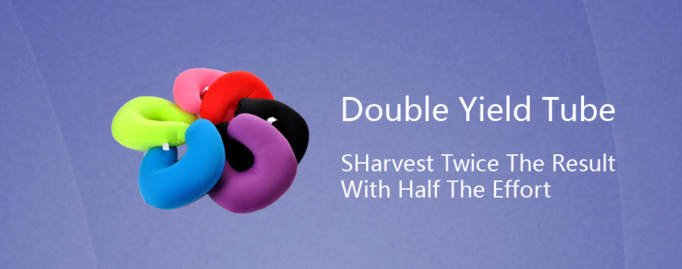
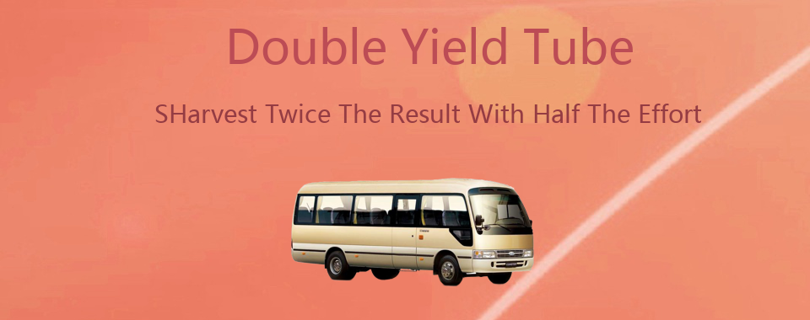
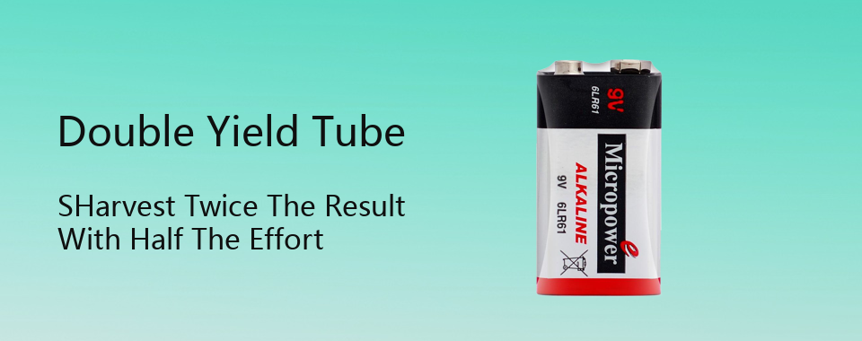
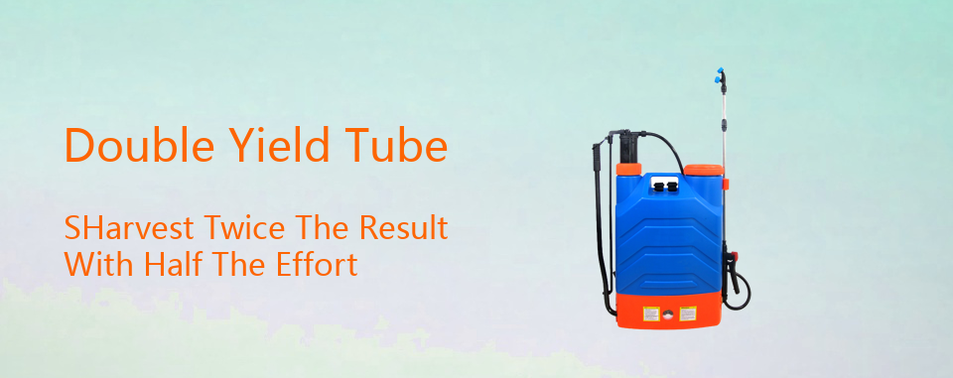
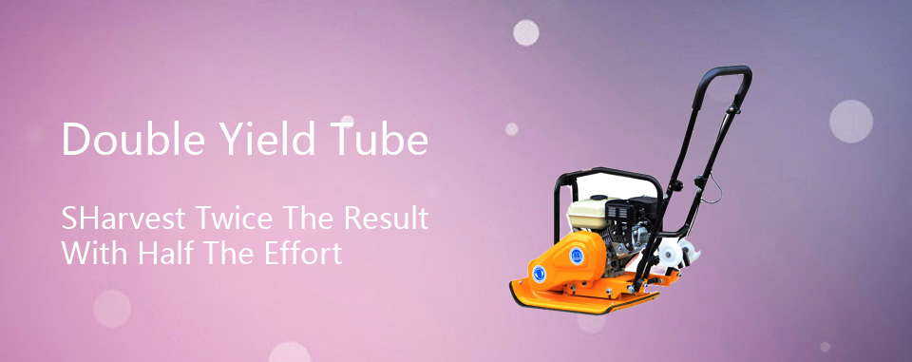
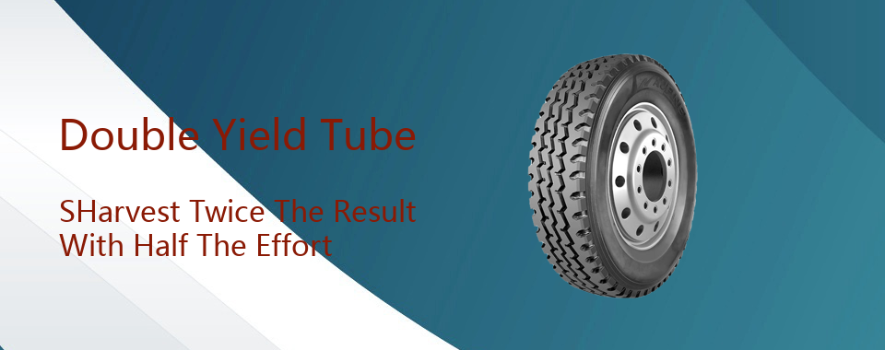
头脑风暴
自动合成效果

Slide 21
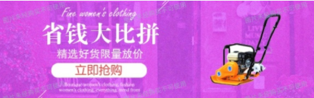
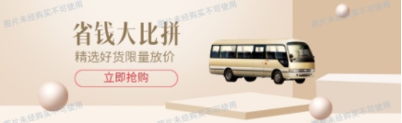
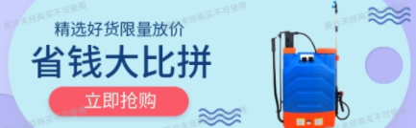
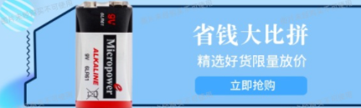
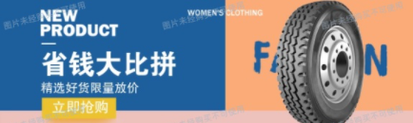
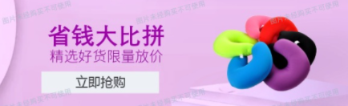
头脑风暴
对比阿里鹿班
阿里鹿班
画面修饰元素丰富
主副标题大小对比
配色合理
摆脱不了套模板的嫌疑
ours
画面简洁
主副标题大小对比
配色也很合理(主观)
主副标题对比不够明显

Slide 22
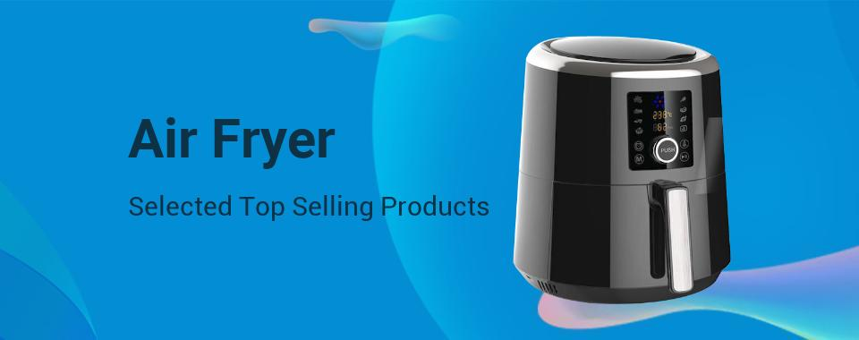
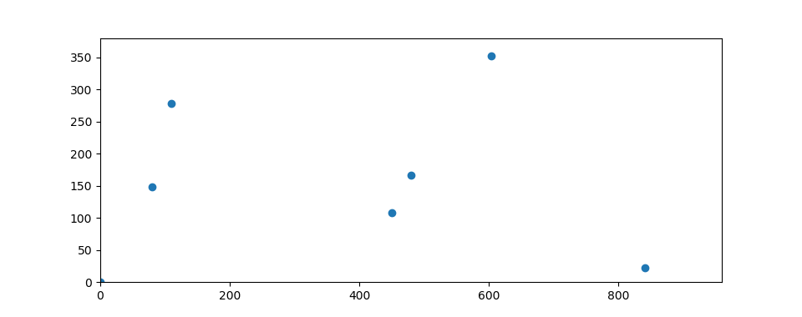
头脑风暴
自动布局的尝试

Slide 23
4
展望

Slide 24
展望
未来应用场景
为内外贸站卖家提供自动产品图设计工具，提升用户体验的同时美化网站页面
帮助网站针对不同产品、不同用户，生成多种个性化Banner，实现千人千面

Slide 25
展望
更多挑战
1
自动布局
2
选择背景时结合语义信息
3
文字字体丰富
4
多场景适配

Slide 26
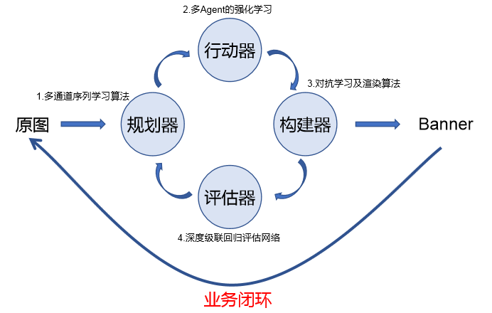
展望
未来技术方向

Slide 27

Thank you~
AI研发部
张冬

